Slide 1
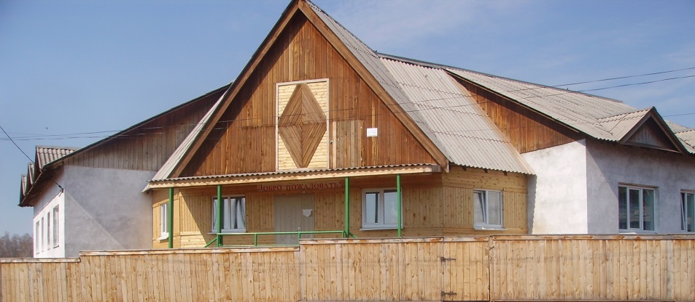
Новые подходы
к обучению и воспитанию
детей дошкольного образования
Воспитатель МКДОУ Заславский детский сад
Зубова Анастасия Геннадьевна

Slide 2
«Ребенок воспитывается в окружающей среде разными случайностями, которые его окружают. Педагогика должна дать направление этим случайностям» .
Владимир Фёдорович Одоевский

Slide 3
Взрослый в общении с детьми должен придерживаться положения:
«Не рядом, не над ним, а вместе!». Его цель - содействовать становлению ребенка как личности.

Slide 4
«Технология – это совокупность приемов, применяемых в каком-либо деле, мастерстве, искусстве», - так сказано в толковом словаре.

Slide 5
«Педагогическая технология - это совокупность психолого-педагогических установок, определяющих специальный набор и компоновку форм, методов, способов, приёмов обучения, воспитательных средств; она есть организационно-методический инструментарий педагогического процесса».
Лихачёв Борис Тимофеевич

Slide 6
К числу современных образовательных технологий можно отнести:
• здоровьесберегающие технологии;
• технологии проектной деятельности
• технология исследовательской деятельности
• информационно-коммуникационные технологии;
• личностно-ориентированные технологии;
• технология портфолио дошкольника и воспитателя
• игровая технология
• технология «ТРИЗ» и др.

Slide 7
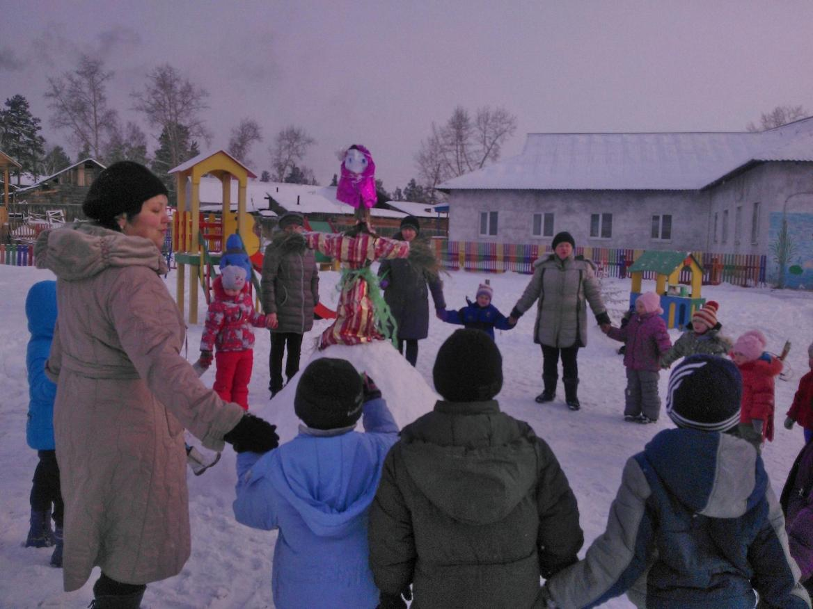
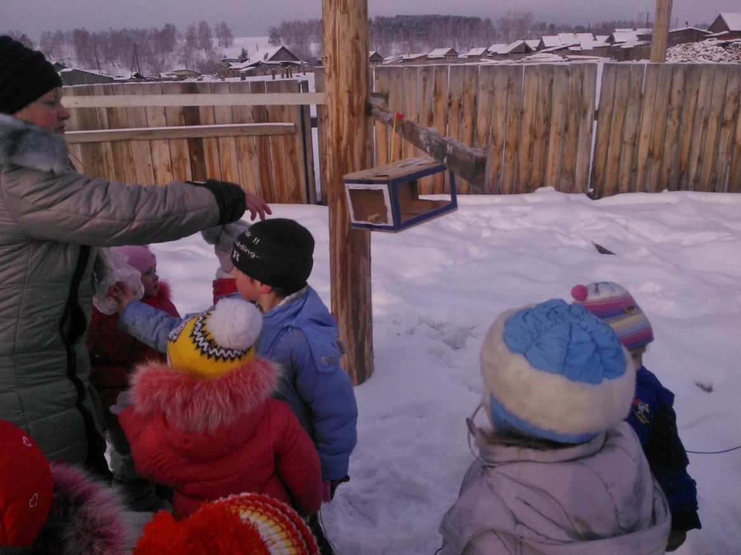
Здоровье сберегающие технологии

Slide 8
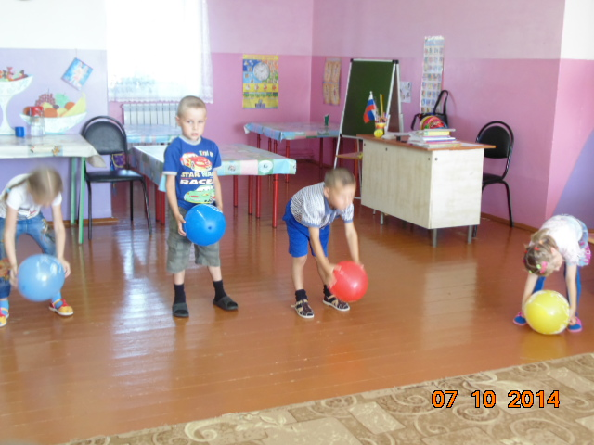
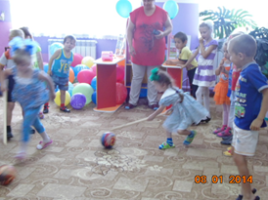
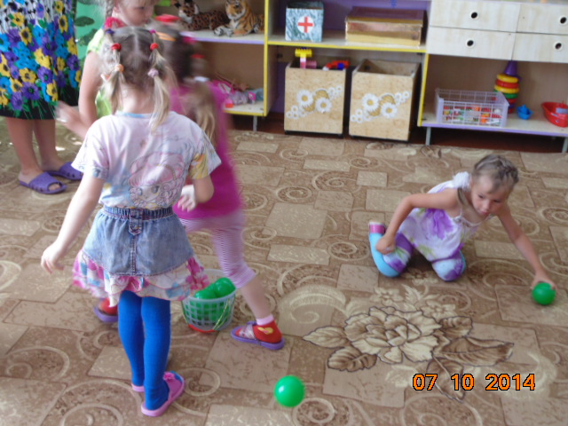
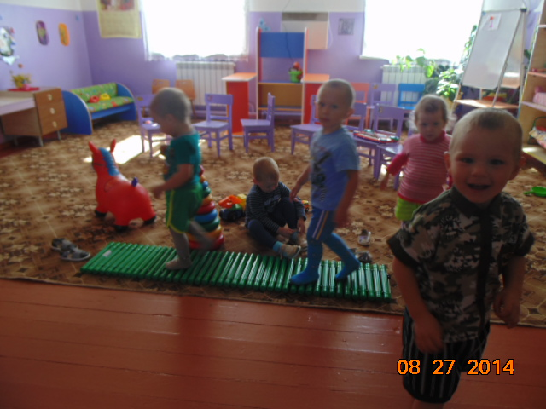

Slide 9
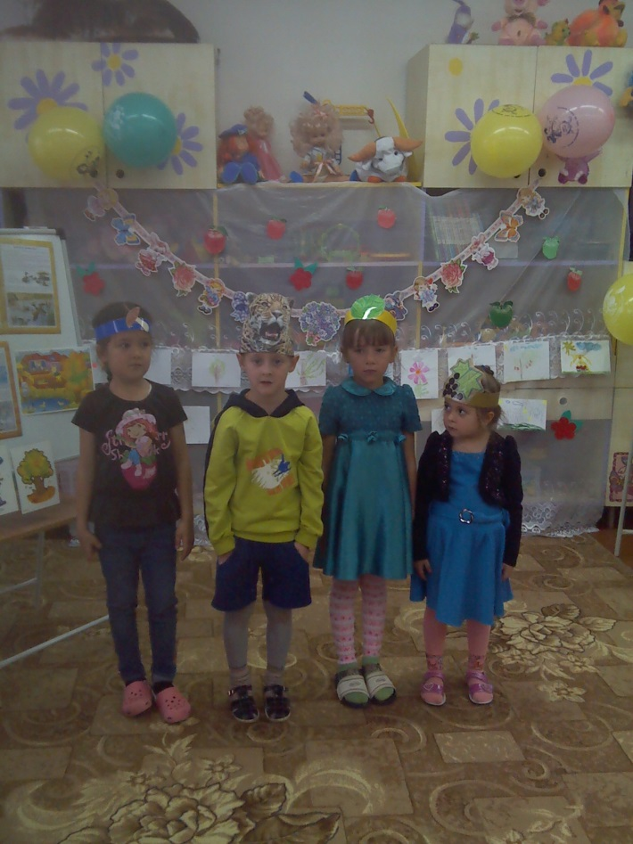
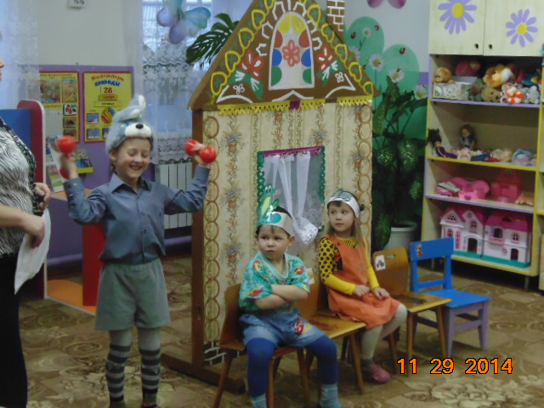
Технологии проектной деятельности

Slide 10
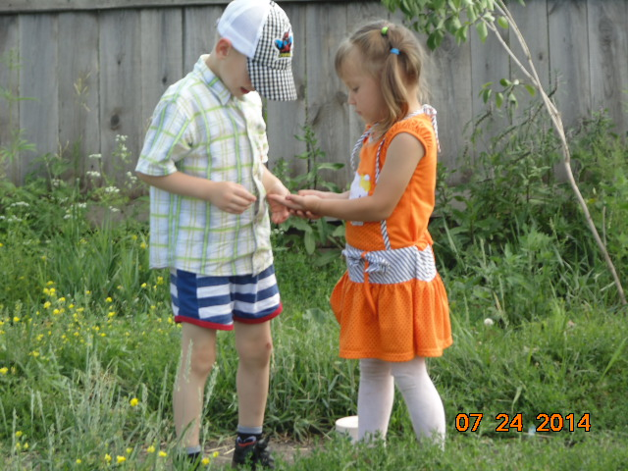
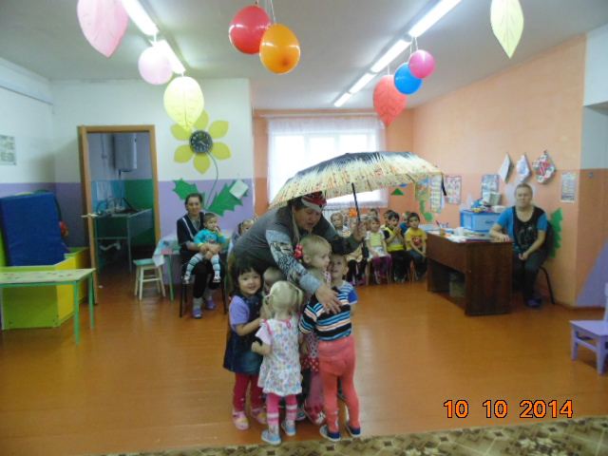
Технология исследовательской деятельности

Slide 11
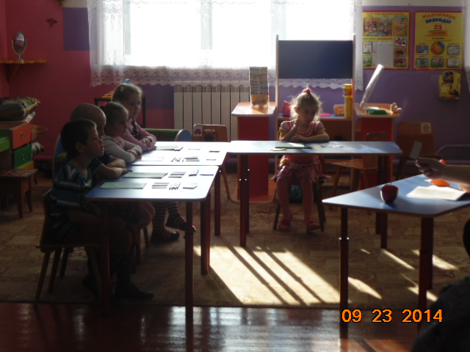
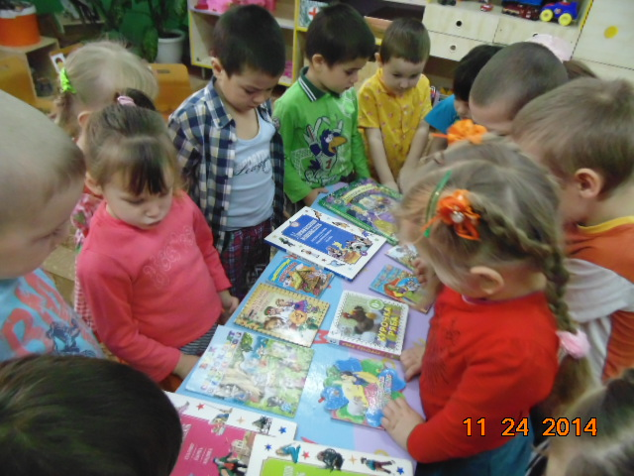
Информационно-коммуникационные
технологии

Slide 12
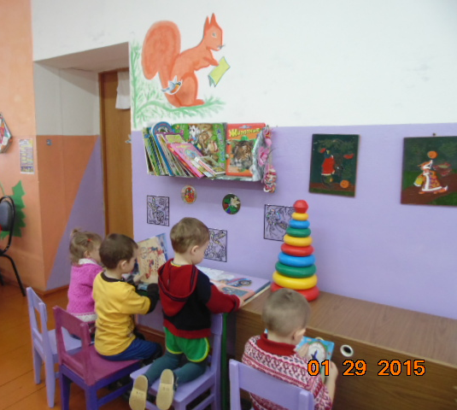
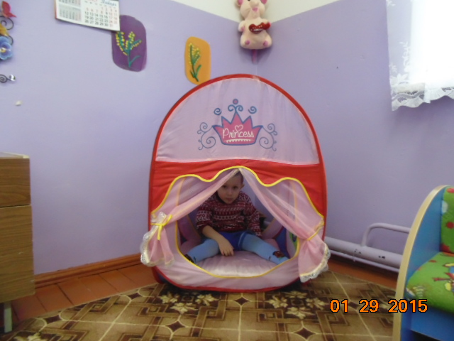
Личностно - ориентированная технология
Зона книги Зона уединения

Slide 13
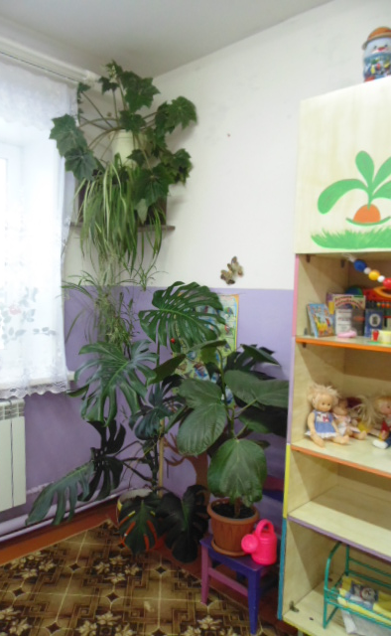
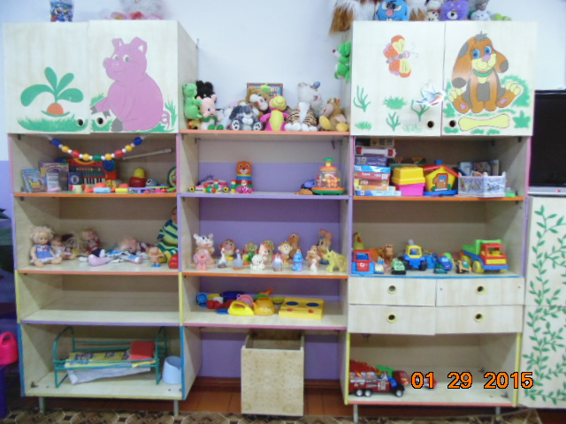
Личностно - ориентированная технология
Игровая зона Зона природы

Slide 14
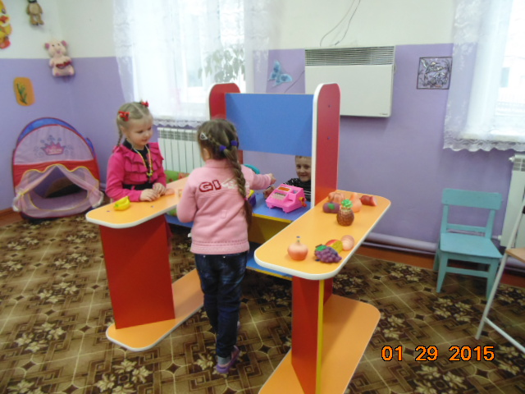
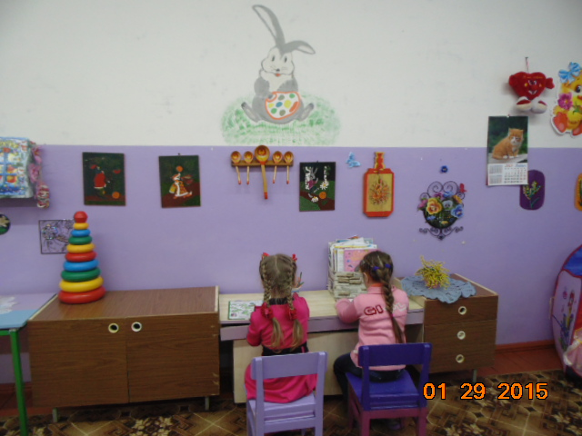
Личностно - ориентированная технология
Зона сюжетно-ролевой игры Зона рисования

Slide 15
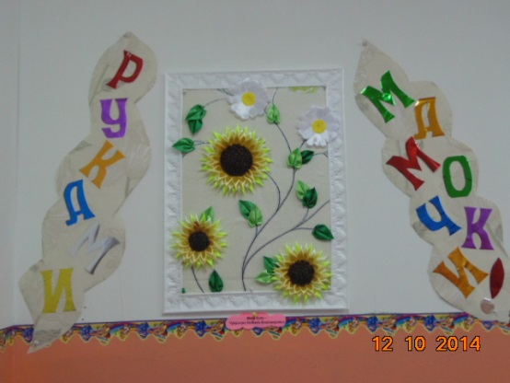
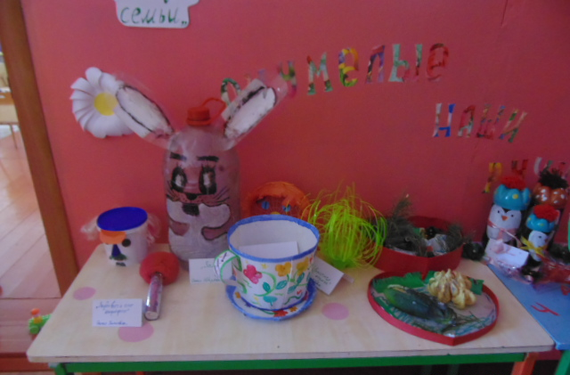
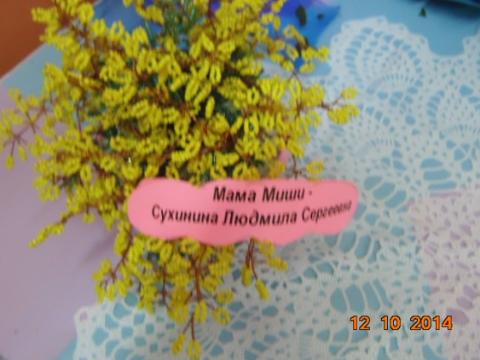
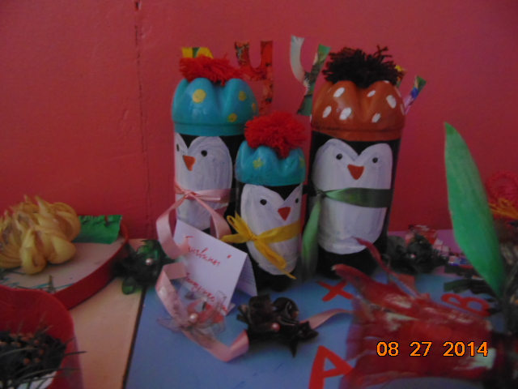
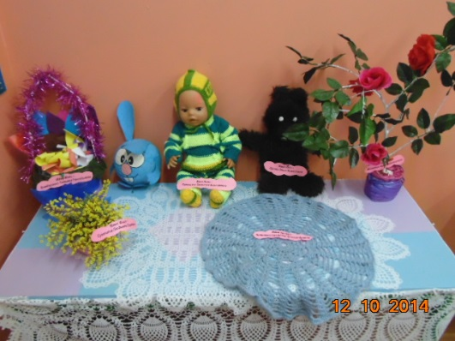
Руками мамы

Slide 16
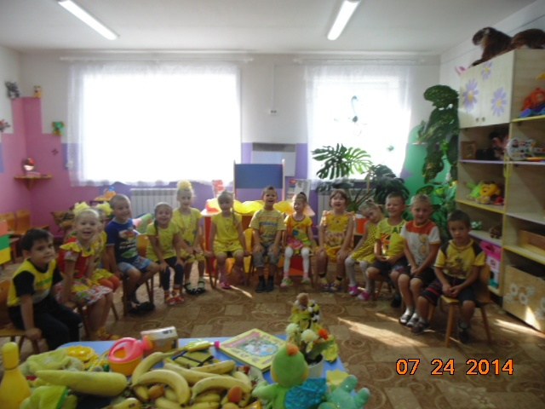
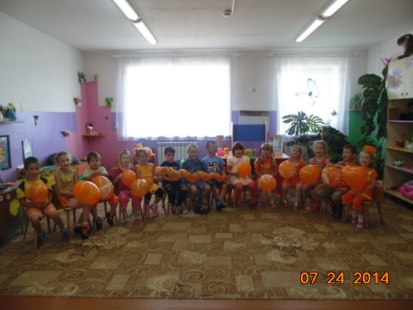
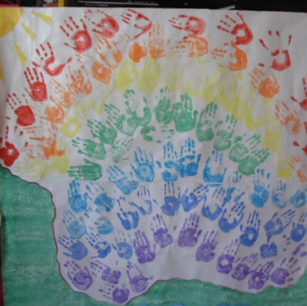
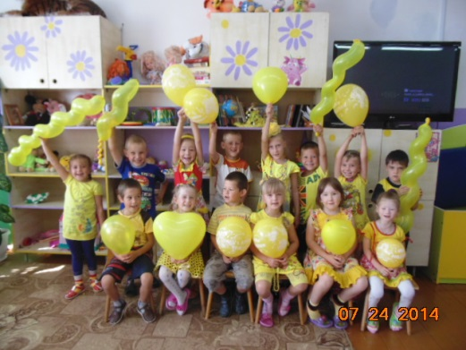
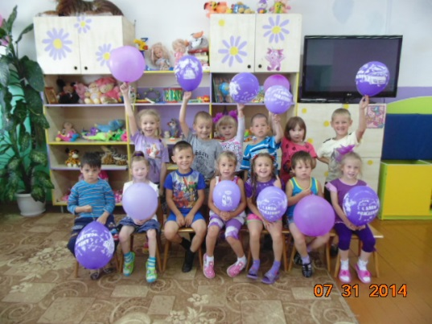
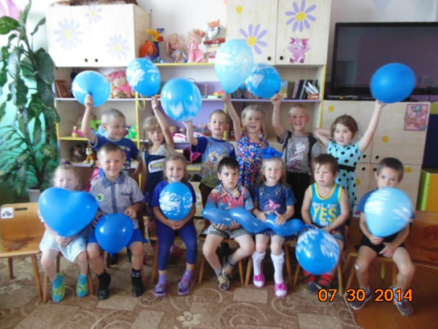
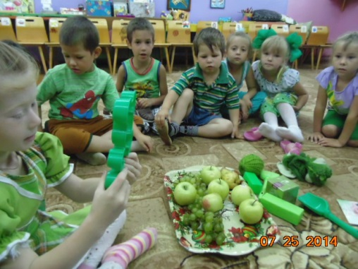
Радужный мир

Slide 17
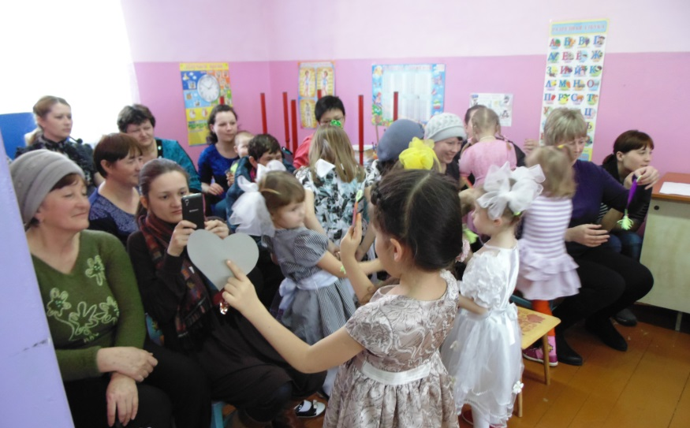
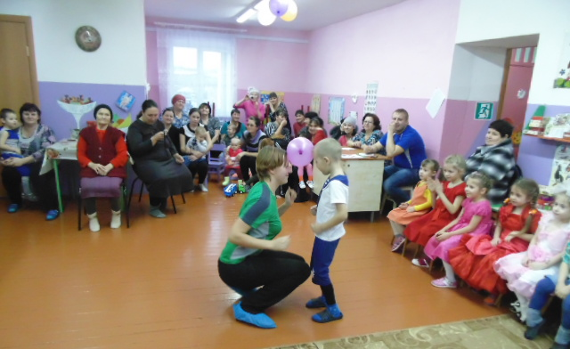
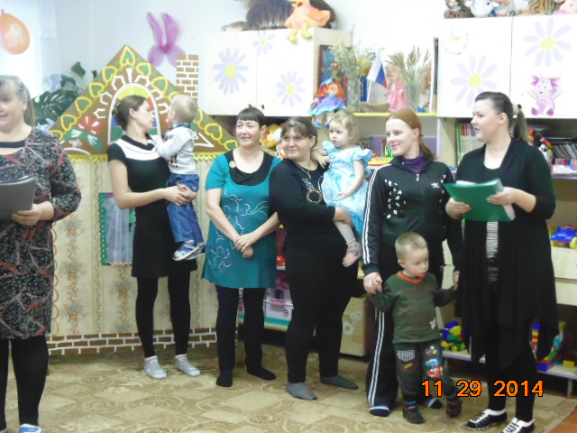
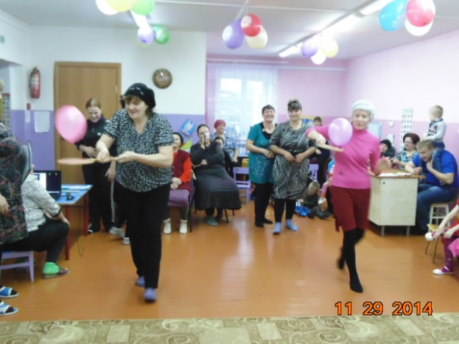
Сотрудничество: детский сад + семья

Slide 18
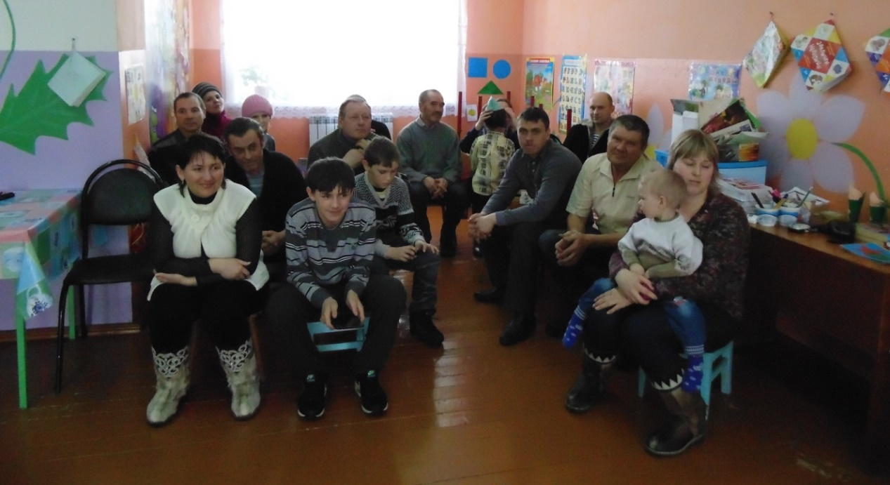
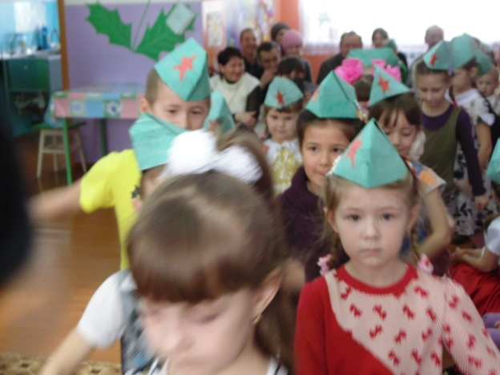
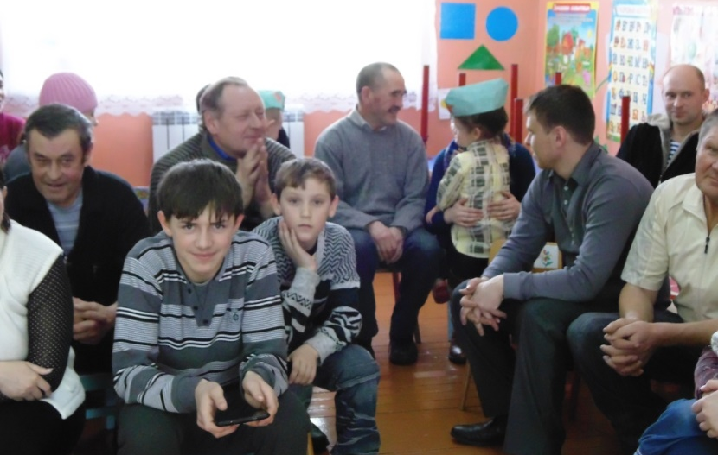
Праздник с папами, братьями
и дедушками

Slide 19
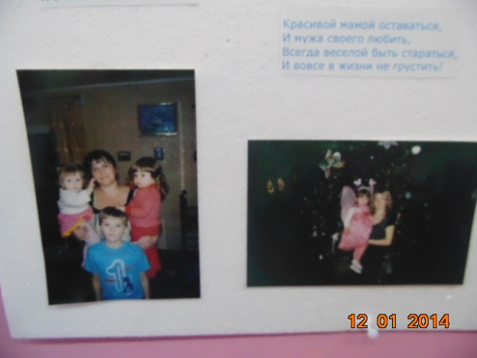
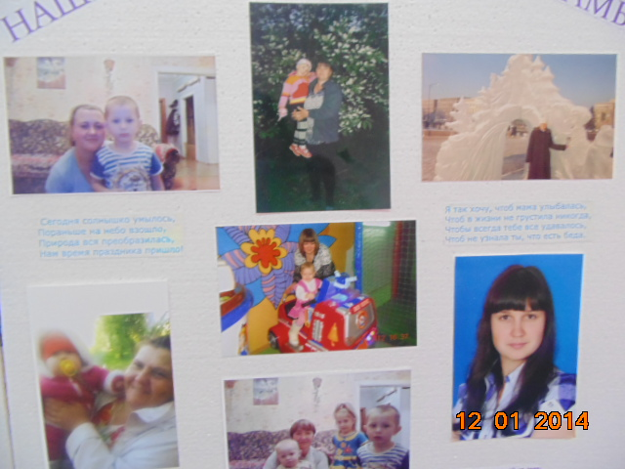
Проект «Мамы»

Slide 20
«Человек не может по-настоящему усовершенствоваться, если не помогает усовершенствоваться другим».
Чарльз Диккенс

